Slide 1
ОСОБЕННОСТИ СЛР У ДЕТЕЙ (ДОП. МАТЕРИАЛ)

Slide 2
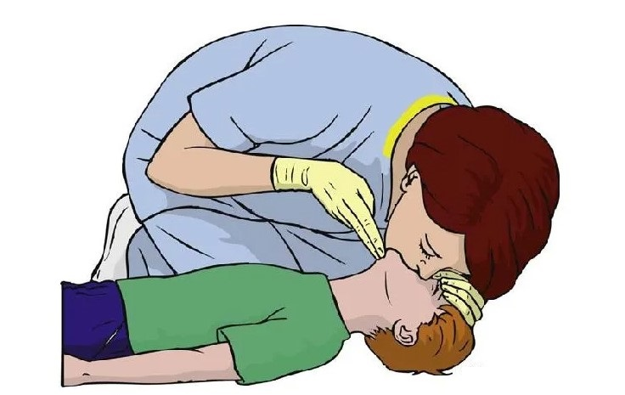
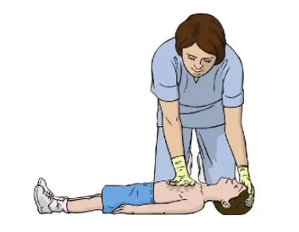
ОСОБЕННОСТИ СЛР У ДЕТЕЙ
Доп. материал · исключено из Прил. № 2 с 01.09.2026 (ПП РФ № 805)
С 01.09.2026 отдельный пункт исключён из Прил. № 2 (№ 805). По пособию Минздрава:
• Та же последовательность и 30 : 2, что у взрослых.
• Глубина ≈ ⅓ размера груди (~4 см до 1 года; ~5 см старше). До 1 года — двумя пальцами; старше — одной/двумя руками.
• После отсутствия признаков жизни у ребёнка эффективнее 5 вдохов, затем 30:2. При утоплении — так же.

Slide 3
БЛАГОДАРИМ ЗА ВНИМАНИЕ
Notes:
«-»
Благодарим за внимание
«-»

